Slide 1



Universidad Autónoma del Estado de México.
Plantel Nezahualcóyotl.
Material de apoyo para la asignatura de Metodología de la Investigación I Solo visión proyectable
Módulo II Planeación de la Investigación:El Proyecto
2.2 Partes del Proyecto
2.2.3 Justificación
Elaboración:
Gabriela Gómez del Castillo Garay
Periodo de evaluación 2023

Slide 2
Universidad Autónoma del Estado de México.
Plantel Nezahualcóyotl.
Índice
Módulo II Planeación de la Investigación:El Proyecto
2.2 Partes del Proyecto
2.2.3 Justificación
Concepto
Criterios de la justificación
Aplicación de criterios
Elaboración:
Gabriela Gómez del Castillo Garay
Periodo de evaluación 2023

Slide 3
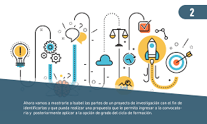
Conceptualización
Es el apartado dentro del proyecto en el que se sostiene la necesidad y la relevancia trascendencia de realizar el proyecto de investigación.( Solís,2019)
https://images.app.goo.gl/5McA15s1KV9ENYEg8

Slide 4

Entonces concluimos que:
Brinda los argumentos o razones del ser de la Investigación.
https://images.app.goo.gl/NJsxgDVLVJJpnTXf6

Slide 5

Te has puesto a reflexionar que Justificas tus acciones en diferentes aspectos de tu vida por ejemplo:
Salir al cine con los amigos
Jugar videojuegos hasta tarde
Entregar una tarea Tarde
Ayudar en casa
¿ Hará dime porqué harías las actividades anteriores?
https://www.efisioterapia.net/cursos/32493-entrenando-razonamiento-clinico-fisioterapia-neuromusculoesqueletica

Slide 6

¿Entonces que podemos decir ?
Que la la justificación es un elemento del quehacer cotidiano del ser humano, son los argumentos o las razones que se utilizan para demostrar algo.
https://images.app.goo.gl/FSSrbwMgxhGRrffn9

Slide 7
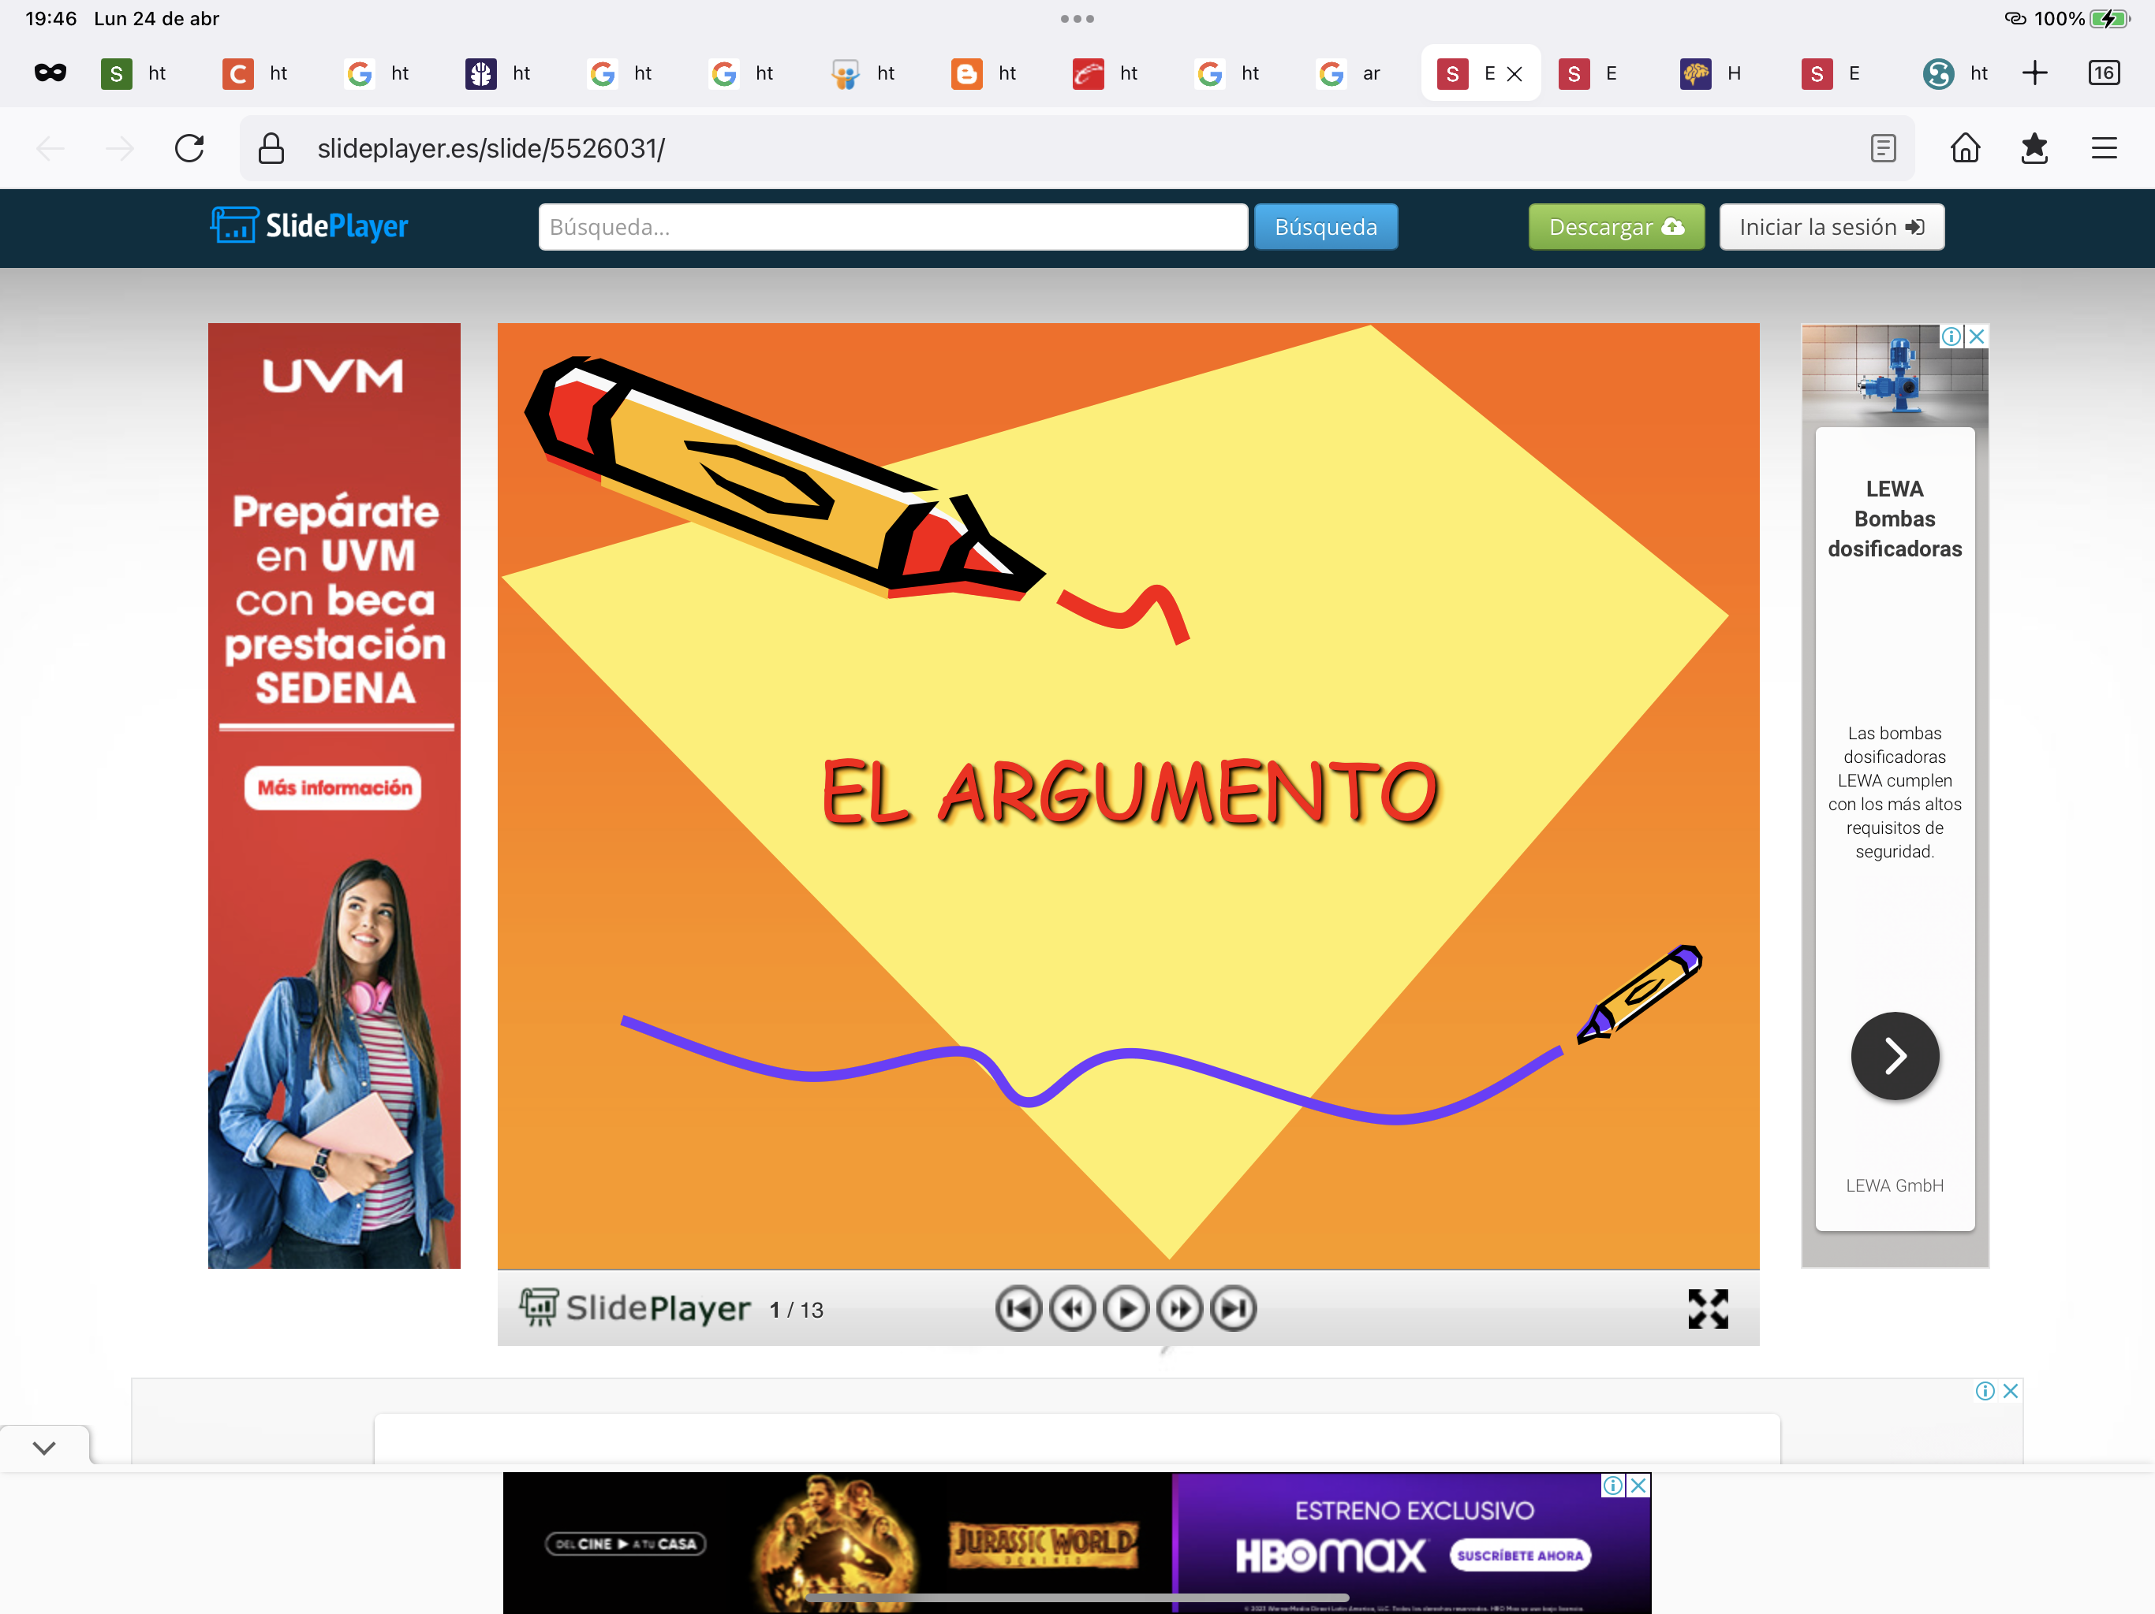
Una vez seleccionado el tema de investigación la formulación de la situación problemática y definir el problema de investigación se tomarán en cuenta sus límites e indudablemente se debe de establecer la justificación de la investigación científica
https://images.app.goo.gl/FhSJ5R5824GgqpXd6

Slide 8

Reflexión
¿Porqué es necesario hacer la Investigación?.
¿Es Importante llevarla a cabo?
¿Es trascendental resolver el problema de investigación?
https://images.app.goo.gl/sKrvo9C2vwLvMqYr7

Slide 9

¿Qué tan conveniente es la investigación?, esto es, ¿para qué sirve? ( Sampieri, 2017)
https://images.app.goo.gl/YyWBUGseeTUQMxAc8

Slide 10

De acuerdo a Solís (2019) se podrían tomar en cuenta para la elaboración de la Justificación el siguiente criterio Relevancia Científica
Se refiere al aporte de nuevos conocimientos.
Transformará la realidad , utilizando teorías y métodos adecuados.
https://images.app.goo.gl/5CafMkrGkMG16XdEA

Slide 11
Relevancia Científica
Se grabará con el paso del tiempo si no se toman las medidas adecuadas y oportunidades oportuna solución sobre el problema en cuestión.
https://images.app.goo.gl/5CafMkrGkMG16XdEA

Slide 12

Relevancia Social de acuerdo a Sampieri (2017)
Éste criterio de relevancia social, debe estar relacionado con las razones lógicas científicas y tecnológicas a la situación problemática, así como la dimensión ética de la investigación científica
https://images.app.goo.gl/PofvS9WsUUM1FEkE7

Slide 13

Relevancia Social
Implica dar soluciones a problemas que atañen a la sociedad y su entorno, porque la situación problemática del tema está afectando más específicamente a un grupo de la población
https://images.app.goo.gl/DfMXxLcJqdRqCZPu7

Slide 14

Relevancia Social
Está determinado por la naturaleza y pertinencia del problema que le permite: explorar, analizar, explicar y transforma los resultados obtenidos en la investigación científica.
https://images.app.goo.gl/KPu5tpfkwmZVKzQo7

Slide 15

¿Qué preguntas puedo hacer para tener bases sólidas en la elaboración de la Relevancia social (Sampieri,2017)
¿Cuál es la trascendencia para la sociedad?
¿Quiénes se beneficiarán con los resultados de la investigación?
¿De que modo?
¿Qué alcance o proyección social tiene?
https://images.app.goo.gl/Tyo7TJ6nxPRcbvvU7

Slide 16


En que parte o partes del Texto Identificas la relevancia social?
Las facultades universitarias no son lugares ajenos a la violencia de género. Como problemática social que es, la violencia de género afecta a mujeres de todas las clases sociales, edades, culturas y niveles económicos, y supera los estereotipos clásicos asociados a quienes la sufren, por qué y dónde se produce. Da igual si se trata de un contexto socioeconómicamente desfavorable o si se está en la más selecta universidad privada: la violencia hacia las mujeres está en todas partes.
https://lcmetodologiainvestigacion.wordpress.com/2017/03/07/principios-de-investigacion-cuantitativa/
https://www.questionpro.com/es/investigacion-cualitativa.html

Slide 17
En que parte o partes del Texto Identificas la relevancia social?
Por esto, la finalidad de la presente investigación ha sido analizar la existencia de violencia de género en las universidades españolas e identificar y desarrollar medidas que puedan contribuir a evitarla, detectando los principales focos, motivos y contextos en los que más posibilidades hay de que se produzca en la población universitaria.
https://lcmetodologiainvestigacion.wordpress.com/2017/03/07/principios-de-investigacion-cuantitativa/
https://www.questionpro.com/es/investigacion-cualitativa.html

Slide 18
Otro Criterio de relevancia y significancia práctica propuesto por Solís(2019)
Se refiere fundamentalmente a explicar, la factibilidad, viabilidad y utilidad de los nuevos conocimientos obtenidos así como la pertinencia social, tecnológica, económica, científica y política.
https://lcmetodologiainvestigacion.wordpress.com/2017/03/07/principios-de-investigacion-cuantitativa/
https://www.questionpro.com/es/investigacion-cualitativa.html

Slide 19
Para Sampieri (2019) las Implicaciones prácticas están relacionadas con las siguiente preguntas
¿ Ayudar a resolver algún problema real?.
¿ Tiene implicaciones trascendentales para una amplia gama de problemas prácticos?
https://images.app.goo.gl/Tyo7TJ6nxPRcbvvU7
https://www.questionpro.com/es/investigacion-cualitativa.html

Slide 20

Reflexión
Tras los estudios de Gilbert, los hombres de ciencia comenzaron a investigar las propiedades de aquella extraña materia eléctrica que podía crearse, almacenarse en las llamadas botellas de Leyden y transmitirse a través de cables metálicos. Sin embargo, hasta entonces no se tenía constancia de que aquel misterioso fluido existiera fuera de los laboratorios. Fue el estadounidense Benjamin Franklin (18 de octubre de 1785 – 5 de noviembre de 1788) quien en 1752, con su célebre experimento de la cometa, demostró que la energía de las tormentas y la de las botellas de Leyden eran la misma cosa, instaurando así la ciencia de la electricidad. (Hdez y Prieto, 2007)
¿Que implicaciones prácticas trajo como consecuencia?
http://didac-tic.uaslp.mx/course/index.php?categoryid=942

Slide 21

Valor teórico
( Alvaréz A, 2020)
Implica describir cuáles son las brechas de conocimiento existentes que la investigación buscará reducir.,establecer teorías o apoyar, nuevos datos sobre el fenómeno así como sugerir nuevos planteamientos de hipótesis.
http://didac-tic.uaslp.mx/course/index.php?categoryid=942

Slide 22
Valor teórico
( Sampieri, 2017)
¿Llenar algún vacío en el conocimiento?
¿Se podrían generar generalizar los resultados a principios más al amplios?
¿La información que se obtenga puede servir para revisar desarrollar o apoyar una teorí?
¿Se podrá conocer con mayor medida el comportamiento de una o diversas variables o su relación?
http://didac-tic.uaslp.mx/course/index.php?categoryid=942

Slide 23
Valor teórico
( Sampieri, 2017)
¿Es un ejemplo de valor teórico?
Éste proyecto genera un gran apoyo a ciudades que puedan adaptarse al innovación de los camiones de basura, al igual que la ingeniera participaría en esto no se llena ningún hueco en el conocimiento pues es algo que ya está inventado la idea de este proyecto es darle el impulso para que se aplique a la vida cotidiana a partir de este proyecto pueden surgir nuevas ideas, recomendación o mejoras aún futuros proyectos relacionados con este con éste.
http://didac-tic.uaslp.mx/course/index.php?categoryid=942

Slide 24
Utilidad Metodológica
( Sampieri, 2017)
¿ Puede ayudar a crear un nuevo instrumento para recolectar analizar datos.?
¿ Contribuye a la definición de un concepto variable o relación entre variables?
¿ Puede lograrse con ella mejoras en la forma de experimentar o una o más variables?
¿ Sugiere cómo estudiar más adecuadamente una población?
http://didac-tic.uaslp.mx/course/index.php?categoryid=942

Slide 25

Utilidad metodológica
¿ Puede lograrse con ella mejoras en la forma de experimentar o una o más variables?
¿ Sugiere cómo estudiar más adecuadamente una población?
http://didac-tic.uaslp.mx/course/index.php?categoryid=942

Slide 26

Éste aparatado cuentas con elementos para catalogarlo como utilidad métodolotica en la justificación:
Este proyecto viene representar una oportunidad importante para que la comunidad universitaria ya que aborda con precisión cuáles son las complicaciones que actualmente se presentan en los estudiantes docentes y personas que son padres de familia para la aplicación de un sistema de cuidado infantil que facilite la confianza y la seguridad otros aportes este trabajo es a través del ejecución que abren las posibilidades de mejoramiento en el procedimiento de control y manejo de las prácticas profesionales en la carrera de educación pedagógica ( Alva,2011)
https://www.freepng.es/png-pvmly6/

Slide 27

Ejercicio justifica las razones que tendrías para realizar una fiesta de graduación, respondiendo a las preguntas antes planteadas.
¿Es importante o prioritario realizar esta investigación?
¿Justifica el dinero que se invierte?
¿Requiere la participación de otras personas?
¿Merece el tiempo que se va a emplear?
¿Qué beneficios técnicos o teóricos puede aportar a la disciplina?
¿Qué conocimientos tipo práctico va aportar?
¿Qué aportara?
¿A quién o a qué ayudará?
¿Resolverá algún tema concreto?
¿Tiene aplicación en la práctica?
https://www.cognodata.com/blog/estadistica-descriptiva-e-inferencial-analisis-datos/

Slide 28
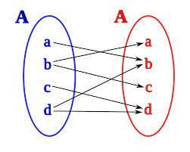
Identifica en el siguiente texto algunos criterios de la justificación
El presente estudio busca la relación existente entre la Gestión del Talento Humano y el desempeño docente en la I. E., ya que son dos aspectos fundamentales para la calidad educativa y tienen un gran valor en el factor humano.
Santa C. (2014)
Criterio________________
https://deconceptos.com/general/relacion

Slide 29
Identifica en el siguiente texto algunos criterios de la justificación
En el aspecto de relevancia social, de acuerdo a los resultados o conclusiones que se obtuvieron va a favorecer a toda la comunidad educativa para reflexionar y gestionar eficazmente el talento humano en la institución educativa para transformarlo en una organización innovadora, enfocada en el buen desempeño del docente, por lo cual los beneficiados serán los estudiantes porque recibirán una educación de calidad, en la cual mejoraran en sus aprendizajes. Santa C. (2014)
Criterio________________
https://deconceptos.com/general/relacion

Slide 30
Identifica en el siguiente texto algunos criterios de la justificación
En el aspecto teórico, se justificó por el análisis realizado al contenido conceptual y provee una visión crítica de las tendencias actuales de la Gestión del Talento Humano en las Instituciones educativas, ya que aporta conocimientos y antecedentes para la realización de futuras investigaciones y va a servir para mejorar la calidad educativa en el desarrollo del desempeño docente, de tal manera que puedan estimular con mayor efectividad el cumplimiento de sus funciones y demás tareas. Santa C. (2014)
https://deconceptos.com/general/relacion
Criterio________________

Slide 31
Identifica en el siguiente texto algunos criterios de la justificación
En el aspecto metodológico, aporta instrumentos de recolección de datos sometidos al proceso de validez y confiabilidad, ya que se diseñó y aplicó un instrumento específico sobre la gestión del talento humano. Esto va a servir de guía a otros investigadores ya que brinda información y sugerencias a la problemática detectada en sus conclusiones. Santa C. (2014)
https://deconceptos.com/general/relacion
Criterio________________

Slide 32
Identifica en el siguiente texto algunos criterios de la justificación
En el aspecto práctico, proporciona información sobre la gestión del talento humano y en el desempeño docente sirviendo como guía al personal directivo y docente para practicar y realizar estrategias necesarias para el desarrollo del talento humano que se derivarán de los resultados que obtendremos en el presente estudio, ya que estos resultados pueden servir de base para otros investigadores que deseen desarrollar con mayor profundidad el tema de estudio. Santa C. (2014)
https://deconceptos.com/general/relacion
Criterio_____________

Slide 33
¿Has considerado la inviabilidad de una investigación?
Plantea algunas razones:
1.
2.
3.
4.
5.
https://www.cognodata.com/blog/estadistica-descriptiva-e-inferencial-analisis-datos/

Slide 34
RECUERDA ¿Con que elementos debe de contar mi Justificación en su redacción de acuerdo mi problemática?
Conveniencia
Relevancia Social
Implicaciones prácticas
Valor teórico
Utilidad metodológica
LISTO PLANTEA TU JUSTIFICACIÓN con los elementos que consideres pertinentes a tu investigación
https://images.app.goo.gl/Tyo7TJ6nxPRcbvvU7
https://www.questionpro.com/es/investigacion-cualitativa.html

Slide 35
¿Como elaboro mi Justificación?
Retoma las preguntas vistas en cada unos de los criterios de la Justificación
https://www.cognodata.com/blog/estadistica-descriptiva-e-inferencial-analisis-datos/

Slide 36
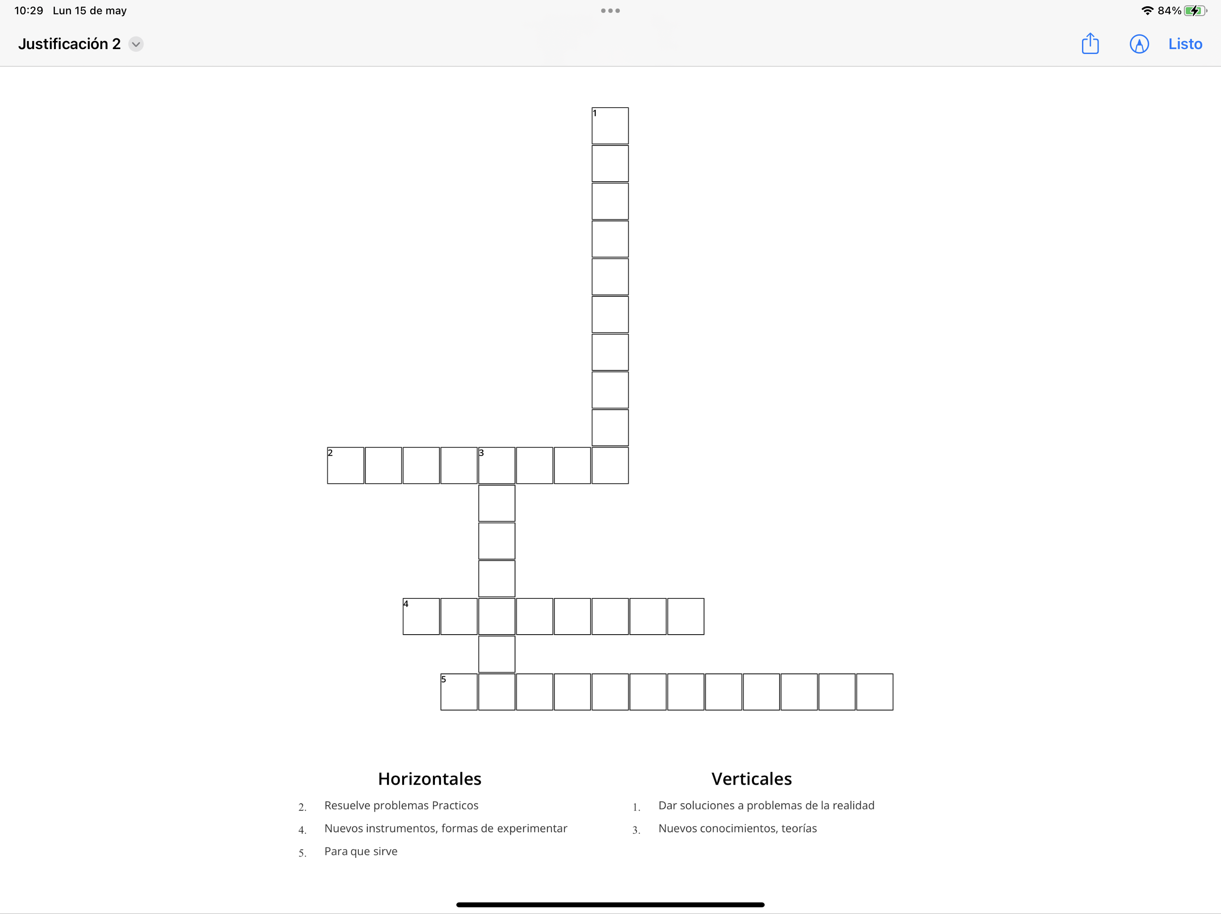
Antes resuelve el siguiente crucigrama que esta relacionado con los criterios que debes de incluir en tu Justificación
O en línea en la siguiente dirección:
www.educima.com/crosswords/justificacin-35f161db8c26e5623ad990300811e90e

Slide 37

Bibliografía
Álvarez Risco, A. (2020). Justificación de la investigación. Perú: Universidad de Lima.
Castro Résendiz J (2012) Medios y Recursos para la investigación (2da. Reeimpresión.) México.UAEM.
Hernández González, M., Prieto Pérez, J. L. (2007). Historia de la Ciencia (vol. II). España: Fundación Canaria Orotava de Historia de la Ciencia.
Hernández Sampieri R (2017) Metodología de la Investigación (6Ta. Ed) México: McGraw Hill.
Méndez A. C. (2001) Metodología del diseño y desarrollo del proceso de investigación(3ra. Ed) México: McGraw Hill.
Salkid NeilJ. (2005) Métodos de Investigación México: Prentice Hall.
Santa Cruz, F ( 2014) La Gestión del Talento Humano y su Relación con el Desempeño Docente en Trujillo.UCV. Vol.6 No. 2, págs. 99-105
Solís Plata,D.J. (2019) Como hacer un Perfil Proyecto de Investigación Científica,U.U: Palibrio
https://es.strephonsays.com/difference-between-annotated-bibliography-and-literature-review

